Slide 1
I membri della stessa nazione vengono sempre più considerati legati da relazioni di carattere parentale: da qui termini come «madrepatria» e «padri della patria»
Ogni comunità nazionale venera in tal modo i propri «grandi» e la propria «storia nazionale»
Idea inoltre di sacralità della nazione, con l’ingresso progressivo della dimensione del sacro all’interno della politica
Nell’ambito delle forze politiche di ispirazione nazionale si sviluppa un’alternativa tra liberalismo e democrazia
Caratteristico del pensiero liberale è il suo versante economico, il liberismo, che postula i benefici del libero mercato, dove l’iniziativa privata non sia intralciata dallo stato

Slide 2
L’impostazione liberista però non prende in considerazione le conseguenze sociali di tipo negativo che l’iniziativa privata non regolamentata dallo stato può portare alle classi sociali più disagiate
Il liberalismo esalta quindi l’iniziativa individuale anche a livello associativo, in campo politico e pubblicistico, contro l’invadenza dello stato nella società
I liberali chiedono una regolamentazione dei poteri dello stato e del monarca attraverso delle costituzioni e dei parlamenti
I liberali però credono che l’esercizio dei diritti politici e quindi la partecipazione attiva al voto debba essere riservata solo a coloro che hanno gli strumenti per esercitare il voto in modo consapevole: cioè i più ricchi e i più colti
Donne e classi popolari vengono quindi esclusi

Slide 3
In tale contesto si sviluppa il pensiero del cattolicesimo liberale, portato avanti in Francia da Lamennais, che sostiene la possibilità per il pensiero cattolico di fare proprie le idealità del liberalismo: eventualità questa avversata ancora per molto tempo dalla Chiesa cattolica
Il pensiero democratico sostiene invece un coinvolgimento di tutta la popolazione nella vita dello stato, attraverso l’estensione del diritto di voto a tutti i maschi adulti, ed è tendenzialmente repubblicano, mentre il liberalismo è generalmente monarchico

Slide 4
Le rivoluzioni del 1820-31
I gruppi di opposizione rispetto all’ordine di Vienna, essenzialmente liberali e democratici, nella prima metà dell’Ottocento, sviluppano tre cicli di carattere rivoluzionario, in America ed Europa, ispirati, in diverse modalità, agli eventi rivoluzionari francesi della fine del Settecento: i primi due (1820-25 e 1830-31) di tipo nazional-liberale, e il terzo (1848-49), in cui saranno presenti anche elementi di carattere democratico-sociale
Il primo ciclo rivoluzionario (1820-25) inizia in America latina e si diffonde poi in Europa, seguendo una direttrice da ovest ad est

Slide 5
Quasi dappertutto, i protagonisti di questi eventi rivoluzionari sono i militari, formatisi nel periodo rivoluzionario e napoleonico, che hanno l’obiettivo di introdurre le libertà costituzionali tramite insurrezioni e colpi di Stato
Le società segrete, come la massoneria o la Carboneria, coordinano questi tentativi rivoluzionari
Al centro delle iniziative rivoluzionarie c’è la questione dell’indipendenza e della sovranità nazionale
Tutte le iniziative sono poi indebolite da fratture presenti al loro interno tra un’ala più democratico-radicale e una più moderata

Slide 6
In America latina le rivoluzioni sono guidate dall’élite creola, formata dai bianchi nati in America e proprietari dei grandi latifondi su cui lavorano in schiavitù indios, neri e meticci
Anche i rivoluzionari sudamericani sono guidati da idealità liberali e indipendentiste nei confronti di Spagna e Portogallo. In particolare Simon Bolivar e José de San Martin guidano le insurrezioni anticoloniali che portano nel corso degli anni Venti dell’Ottocento alla proclamazione dell’indipendenza delle ex colonie spagnole e portoghesi
Tentativi di costituire federazioni simili agli Stati Uniti d’America falliscono per la rivalità dei vari gruppi creoli al potere
Si instaurano sistemi di tipo costituzionale e parlamentare dove però ancora a lungo il potere resterà nelle mani dei creoli, che manterranno le loro proprietà terriere, mentre indios, neri e meticci continueranno a ricoprire una posizione subalterna

Slide 7
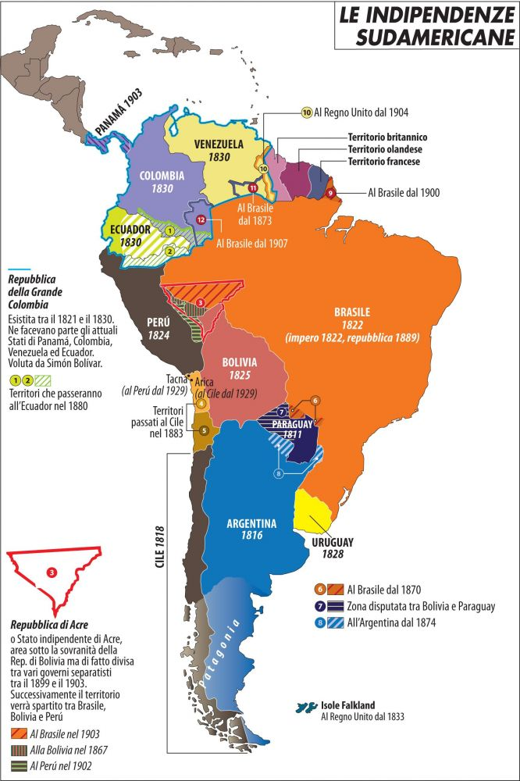

Slide 8
Gran Bretagna e Stati Uniti riconoscono subito questi nuovi stati indipendenti potendo quindi beneficiare di questi mercati per l’acquisto delle materie prime e per l’esportazione di prodotti finiti
La revoca della costituzione di Cadice del 1812 da parte del re di Spagna Ferdinando VII di Borbone (1814), porta all’avvio di un ciclo rivoluzionario maturato proprio all’interno delle truppe in partenza per reprimere le rivoluzioni in Sud America
La Santa Alleanza, tramite la Francia, reprime la rivoluzione spagnola
Per influenza della rivoluzione spagnola scoppia una rivoluzione nel Regno delle Due Sicilie, guidata anche stavolta da ufficiali affiliati alla Carboneria

Slide 9
Il re di Napoli Francesco di Borbone giura nel luglio 1820 sulla costituzione, che è la stessa che era stata adottata in Spagna nel 1812 a Cadice
Scoppia una rivoluzione autonomista a Palermo, che chiede la costituzione di un regno autonomo in Sicilia, repressa dal governo centrale di Napoli
Nel marzo del 1821 un’analoga insurrezione di carattere militare nel regno di Sardegna costringe il reggente Carlo Alberto a concedere la costituzione spagnola del 1812
Su richiesta della Santa Alleanza, l’esercito austriaco mette fine alle rivoluzioni a Napoli (marzo 1821) e nel regno di Sardegna (aprile 1821)

Slide 10
Nei Balcani tentativi insurrezionali si diffondono sul modello di quanto accaduto più a occidente, alla ricerca di un’autonomia o un’indipendenza dall’Impero ottomano
La Serbia ottiene un’autonomia dagli ottomani sotto la guida del principe Miloš Obrenović
L’élite greca sotto la guida di Alexandros Ypsilantis, ufficiale russo a capo dell’associazione segreta Filikì Eterìa (Società degli Amici), lancia una rivoluzione antiottomana con l’obiettivo di raggiungere l’indipendenza della Grecia
Volontari europei si uniscono agli insorti greci, presi dall’entusiasmo per una causa sia nazionale che religiosa (difesa della cristianità contro i musulmani ottomani)

Slide 11
Un’intesa militare fra Inghilterra, Francia e Russia (1827) in difesa dell’autonomia della Grecia porta ad uno scontro navale con la flotta turco-egiziana a Navarino, sconfitta, e alla stipulazione del trattato di Adrianopoli (1829)
In conseguenza di questo trattato, la Grecia diventa indipendente e sul suo trono viene posto dalle potenze europee nel 1832 Otto von Wittelsbach di Baviera
Si riconosce poi l’autonomia della Serbia e dei principati di Moldavia e Valacchia, formalmente ancora sottoposti all’Impero ottomano ma sotto la protezione dell’Impero russo

Slide 12
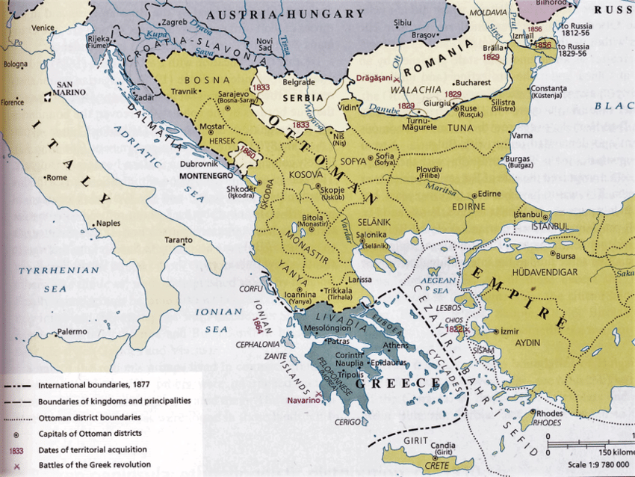
Domini dell’Impero ottomano nei Balcani (1877)

